Slide 1
スクリプト
Unityは様々な機能を搭載していますが、
最終的にはプログラミングによる制御が必須になります。
Unityで書くプログラムのことをスクリプトと言います。
Unity特有の書き方になりますので見ていきましょう。

Slide 2
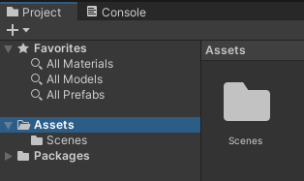
スクリプト
スクリプトをプロジェクトに追加する場合は専用のフォルダを作成します。
ProjectウィンドウでAssetsを選択します。

Slide 3
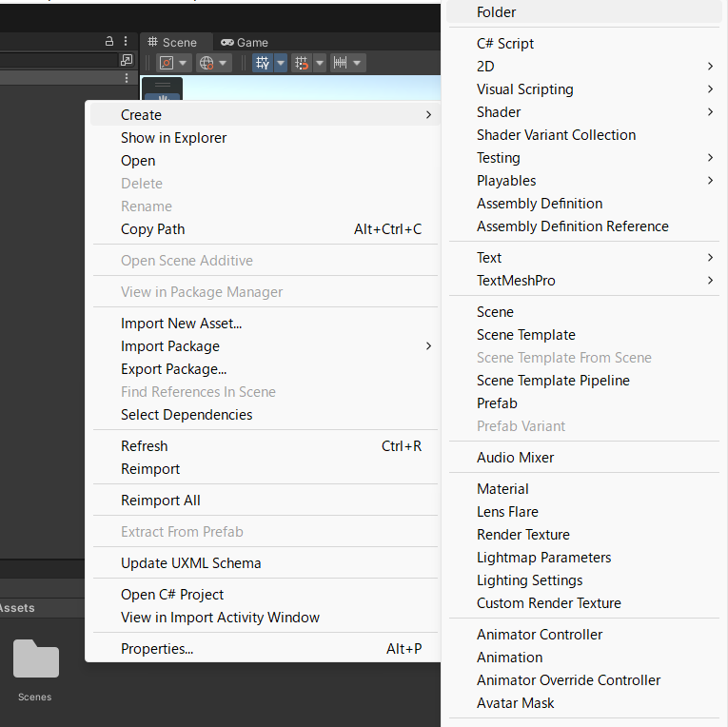
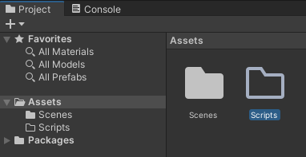
スクリプト
中央の枠の空いている箇所を右クリックして、
Create ＞ Folder からフォルダを追加することができます。
フォルダは「Scripts」と名付けましょう。

Slide 4
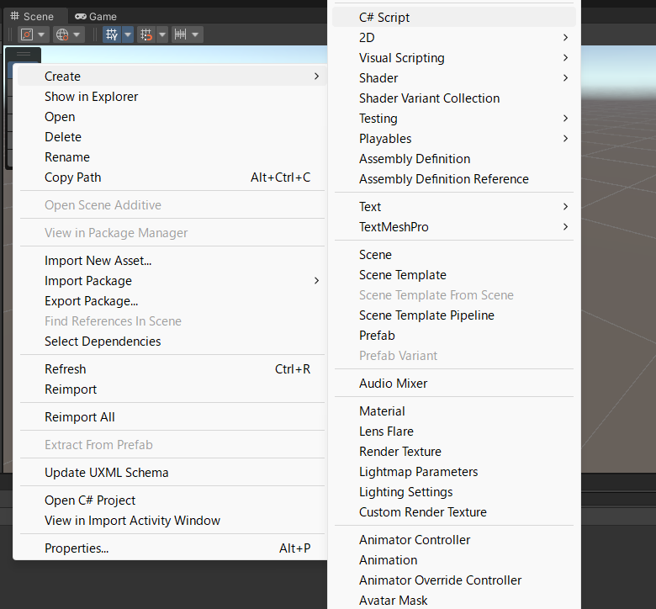
スクリプト
Scriptsフォルダ内に入って、スクリプトを追加します。
空いている箇所を右クリックして、
Create ＞ C#Script を選択します。
※※注意※※
絶対に名前を確定しないでください！！！

Slide 5
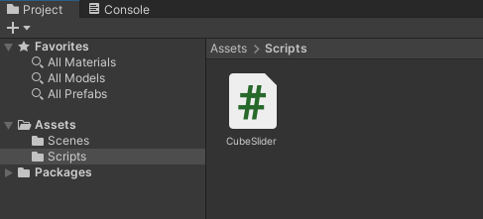
スクリプト
スクリプト名は「CubeSlider」と打ち込み、確定しましょう。
後ほど説明しますが、一度名前を決定すると変更が非常に面倒です。
名前は決めておいてからスクリプトを追加しましょう。

Slide 6
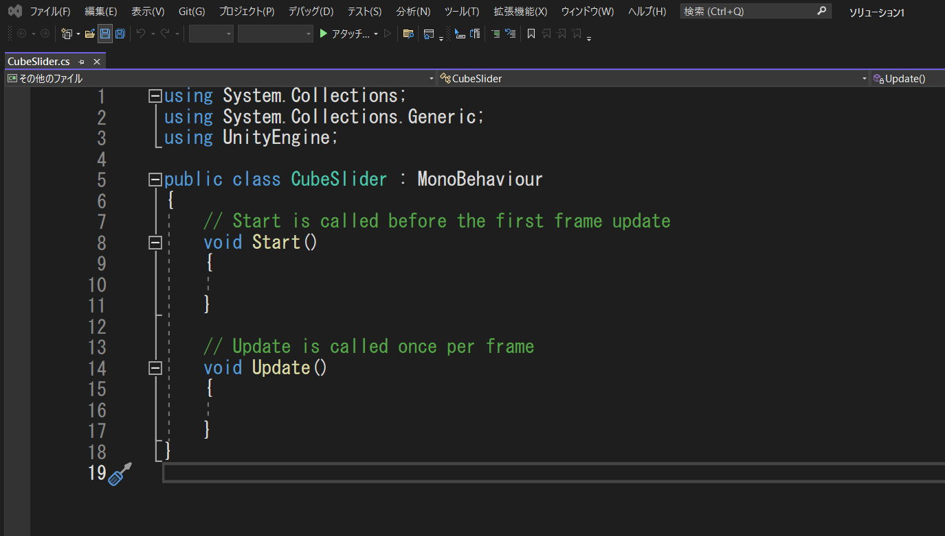
スクリプト
スクリプトをダブルクリックすると、Visual Studioでプログラムが開かれます。
最低限必要なコードは自動で記載されています。

Slide 7
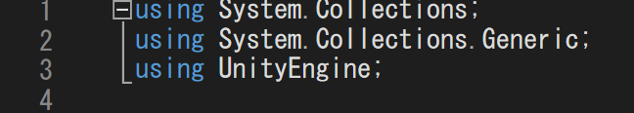
スクリプト
順番にプログラムを見ていきます。
先頭にあるusing文はプログラムをきれいに書くテクニックになります。
詳細はC++の授業で行いますので、ここでは省略します。
基本的に必要なコードになるので絶対に消さないでください。

Slide 8
スクリプト
続いてclassになります。
UnityではC＃言語を使用するのですが、
C＃言語は関数や変数を一つにまとめたクラスというものを使って、
プログラムを書いていきます。
緑色の部分がクラス名なのですが、
Unityではクラス名とスクリプト名が一致しないとコンパイルエラーになります。
なので、ファイル名を変えてしまうと、クラス名も変えなければならず、
大規模なプロジェクトだと、かなり面倒なことになります。

Slide 9
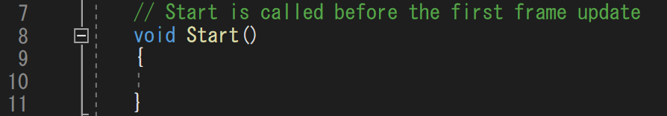
スクリプト
続いてStart関数になります。
Start関数は、オブジェクトの更新が始まる直前に1度だけ呼ばれます。
主に初期化処理を書く関数になります。

Slide 10
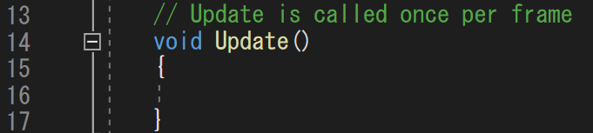
スクリプト
最後にUpdate関数になります。
Update関数はオブジェクトが生きている間、毎フレーム呼ばれる関数になります。
主に入力処理や移動処理など、動きの根幹となる処理を書きます。

Slide 11
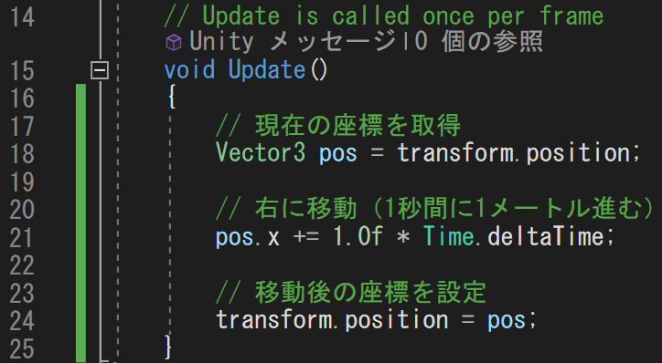
スクリプト
では簡単な移動処理を書いてみましょう。
書き終わったら Ctrl＋S で保存しましょう。

Slide 12
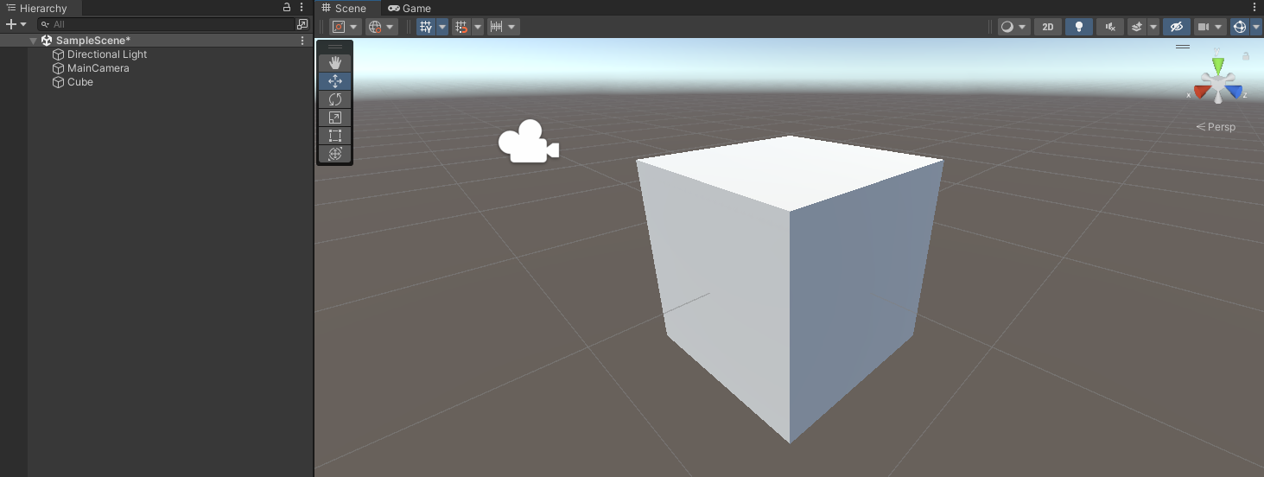
スクリプト
移動するプログラムを書いたので、オブジェクトに適用します。
Unityに戻ってCubeオブジェクトをシーンに追加しましょう。

Slide 13
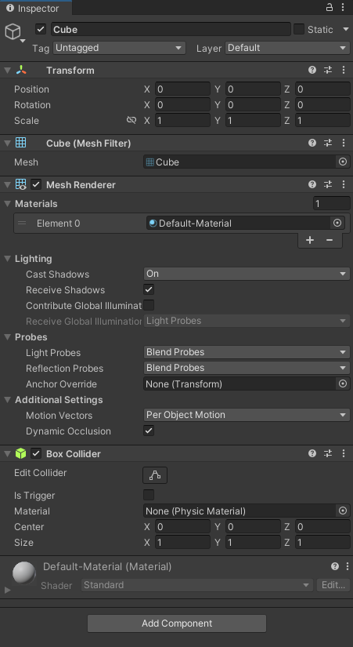
スクリプト
追加したCubeを選択して、インスペクターのAdd Componentボタンを押します。

Slide 14
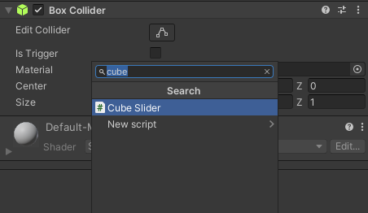
スクリプト
スクリプトはコンポーネント扱いになります。
つまりオブジェクトに与える機能ということになります。
Add Componentでスクリプトの名前で検索すると、
先ほどのCubeSliderが見つかりますので、追加しましょう。

Slide 15
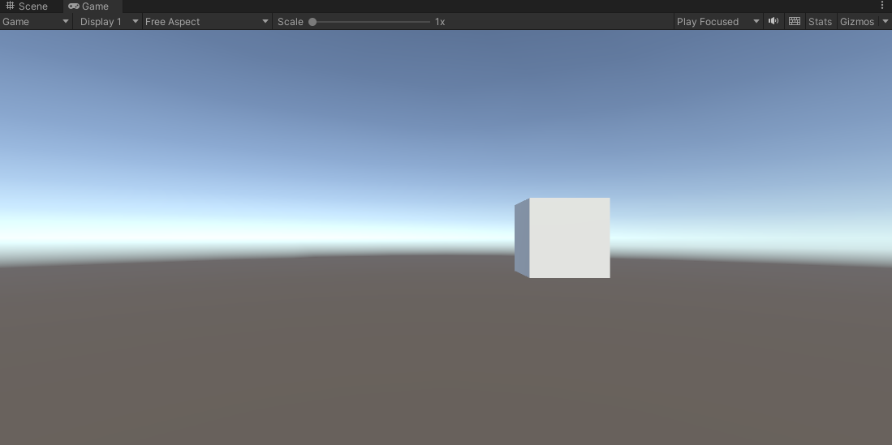
スクリプト
実行してキューブが右に動いていれば成功です。

